Slide 1
مقياس: ما قبل التاريخ 2 S 6
عنوان الدرس: العاج أنموذج من صناعات ما قبل التاريخ
2019-2020

Slide 2
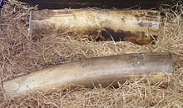
الإنسان الأوّل واستعمالاته للعاج

Slide 3
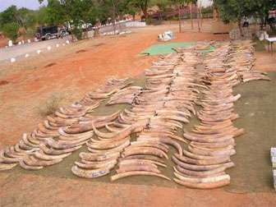
عاج الفيل: تجارة مربحة إلى نهاية القرن العشرين(1989)

Slide 4
نقل العاج في الكونغو أثناء احتلاله من بلجيكا(1910)

Slide 5
؟
العاج
Mg²+ Ca²+PO₄³- OH⁻

Slide 6
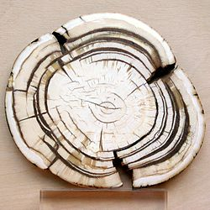
هو مادة بيضاء غير شفافة لا يختلف تركيبها عن مكونات الأسنان
ليس للأنياب جذور ولا مينا email(المادة الشفافة والبراقة)
يتقلّص حجمه عند اقتطاعه
يشبه نموّه نموّ الخشب تظهر على سطحه دوائر عمره
البرية: الفيل، وحيد القرن، فرس الماء، الخنزير الوحشي
يوجد عند بعض الحيوانات
المائية: الحيتان، الفقمة، أسد البحر، حوت السيف...
وظيفته لدى الحيوان: وسيلة دفاعية أو غذائية
قيمة كلغ من العاج الخام: ألف أورو
وزن ناب الفيل يتراوح بين 25 و120 كلغ
له قيمة تجارية عالية جدّا

Slide 7
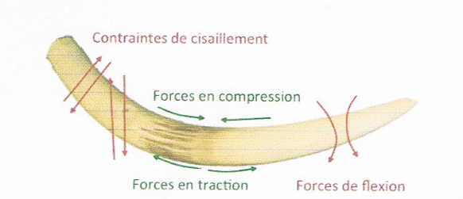
نماذج من أنياب الفيل
فيل غابات إفريقيا
فيل سفانا إفريقيا
فيل آسيا
تكمن أهمية العاج في صلابته وفي طواعيته في النقش، لذا استغله الإنسان الأول، كأداة للعمل، أو سلاح أو للتزين، فراج استعماله في الحضارات العتيقة (بلاد الرافدين، مصر الفرعونية...)

Slide 8
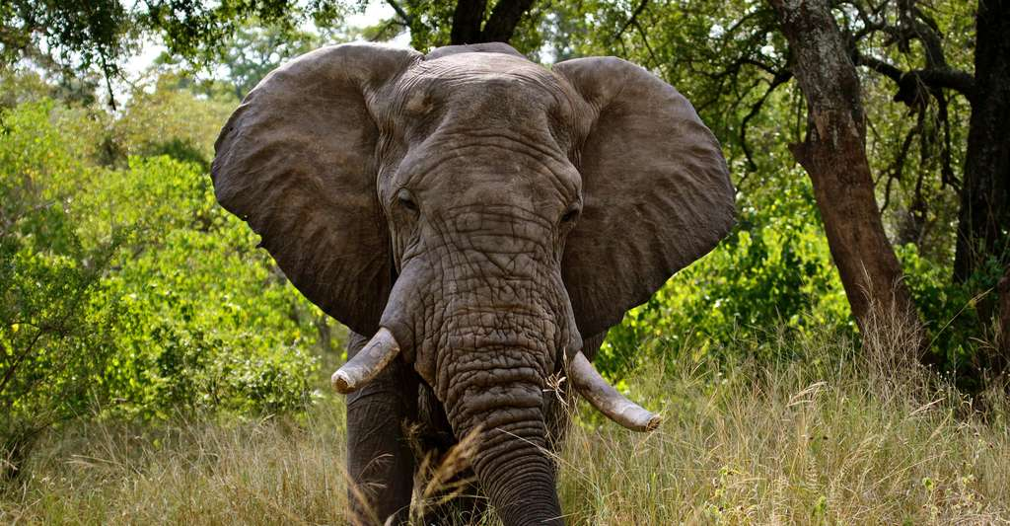
فيف تكسرت أنيابه

Slide 9
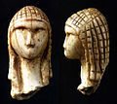
نماذج من انتاج إنسان ما قبل التاريخ

Slide 10
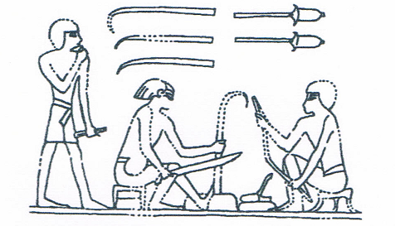
استغلال العاج في الحضارة الفرعونية (طيبة)

Slide 11
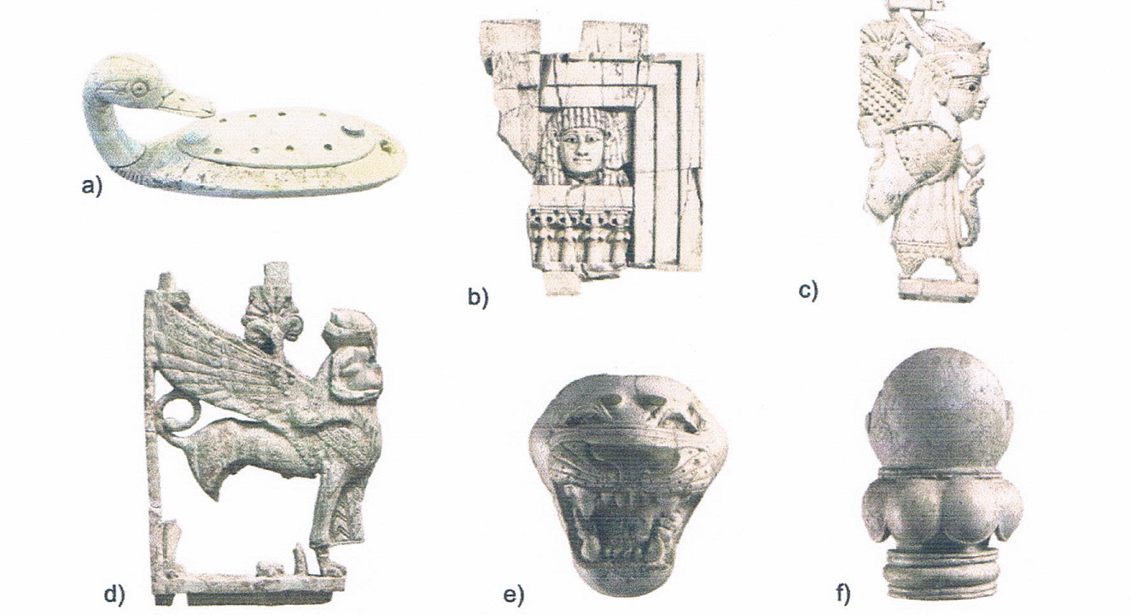
منحوتات من حضارة بلاد الرافدين

Slide 12
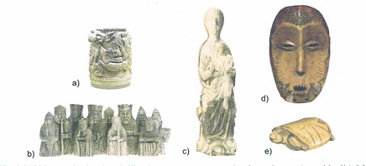
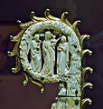
منحوتات عاجية يونانية وبيزنطية

Slide 13
منحوتات عاجية صينية من العصر الحديث

